Slide 1
Брестський мир
Презентація на тему:
Виконала: Громович Уляна

Slide 2
Брест-Лито́вський ми́рний договір — мирна угода між Українською Народною Республікою з одного боку та Німеччиною, Австро-Угорщиною, Туреччиною і Болгарією з другого, підписаний 27 січня (9 лютого) 1918 у Бересті (Бресті, Брест-Литовську); перший мирний договір у Першій світовій війні 1914-18. Став наслідком одного з етапів переговорів у Брест-Литовську, загальним підсумком яких був вихід Росії з Першої світової війни.

Slide 3
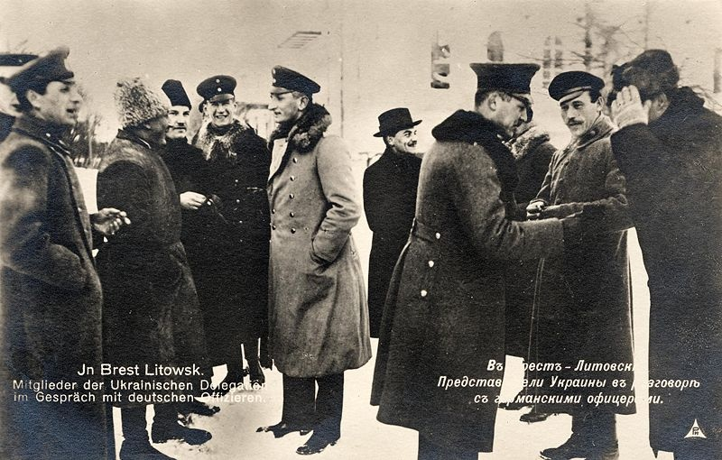

Slide 4
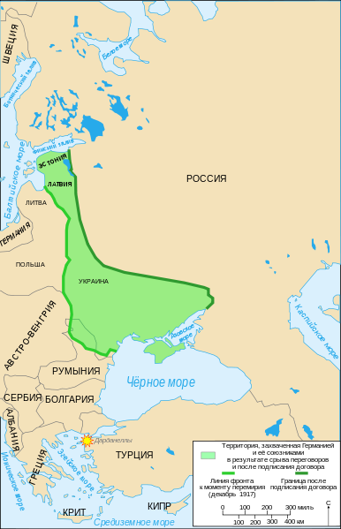
Згідно з Брестським миром усі чотири держави центрального блоку визнали незалежність і самостійність України, яка стала повнокровним суб'єктом міжнародного права. Західні межі УНР було встановлено по довоєнних кордонах Росії та Австро-Угорщини. Кордон з Польщею дещо згодом мала визначити спеціальна змішана комісія «на основі етнографічних відносин і бажань людности».

Slide 5
За збройну допомогу Німеччини та Австро-Угорщини в боротьбі проти агресії Радянської Росії УНР зобов'язувалася поставити їм до липня 1918 р. значну кількість «хліборобських і промислових лишок», зокрема 1 млн. т збіжжя, круп, м'яса. Інші пункти договору встановлювали дипломатичні відносини між молодою УНР і державами центрального блоку, регулювали обмін військовополоненими, повернення інтернованих цивільних осіб. Сторони взаємно відмовлялися від сплати контрибуцій.

Slide 6
Окрему таємну статтю Брестського миру було укладено між УНР та Австро-Угорщиною. Остання зобов'язувалася поділити Галичину на польську й українську частини і об'єднати українську Галичину з Буковиною в один «коронний край». Проте згодом Австро-Угорщина анулювала цю угоду.

Slide 7
Підписання Брестського миру застало уряд УНР на Волині, яку українські війська визволяли від більшовицьких інтервентів. Центральній Раді необхідна була військова допомога Німеччини й Австро-Угорщини. 12 лютого 1918 р. уряд звернувся з відповідним проханням до цих країн. Через кілька днів на територію УНР увійшла могутня австро-німецька армія — понад 450 тис. чол. Це надало австро-німецькій допомозі характер окупації. Тим більше, що українські делегати на переговорах у Бресті добивалися, щоб в УНР були направлені Українські січові стрільці та частини, сформовані в Австро-Угорщині і Німеччині з військовополонених українців (30 тис. чол.). Кожен іноземний солдат, який служив в Україні, мав право відправити на батьківщину посилку вагою 12 фунтів.

Slide 8
Українські війська за допомогою німецьких підрозділів розчистили від більшовиків шлях з Житомира на Бердичів і 2 березня 1918 р. ввійшли у Київ. До столиці повернулися Центральна Рада і уряд В.Голубовича. Через кілька тижнів в Україні не залишилося жодного червоноармійця. Німецькі й австро-угорські війська зайняли всю Україну. Німці розташувалися на півночі УНР, а айстро-угорці — на півдні. Центральна Рада та її уряд закликали у відозвах український народ до спокою. Однак широкі верстви українства з недовір'ям зустріли нових окупантів.

Slide 9
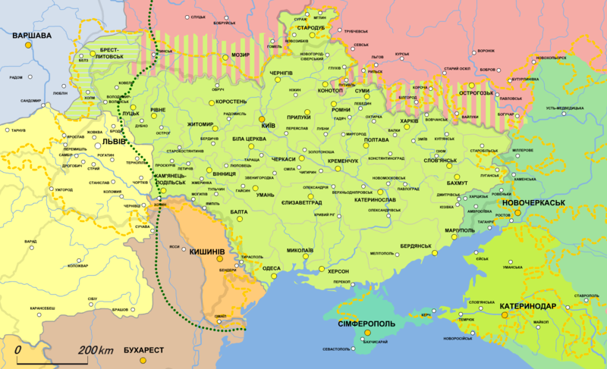
УНР за Брест-Литовським договором)

Slide 10
наслідки
Договір від 9 лютого 1918 р. врятував Україну від поглинення більшовицькою Росією. Неспроможність УЦР виконувати в повному обсязі господарські статті договору призвели до наростання суперечностей між УЦР і австро-німецьким командуванням в Україні, відтак до падіння демократичної УНР і появи гетьманського уряду П.Скоропадського.

Slide 11
Дякую за увагу!!!

